Slide 1

BlockchainDB - A Shared Database on Blockchains
报告人：张柔雨
时间：2020.11.11

Slide 2
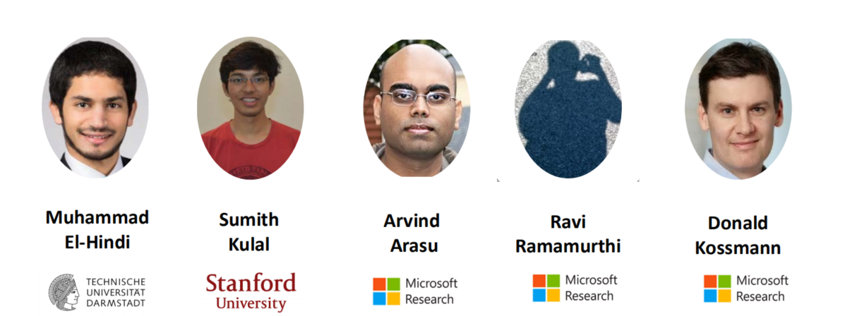
Introduction
BlockchainDB - A Shared Database on Blockchains
Proceedings of the VLDB Endowment July 2019

Slide 3
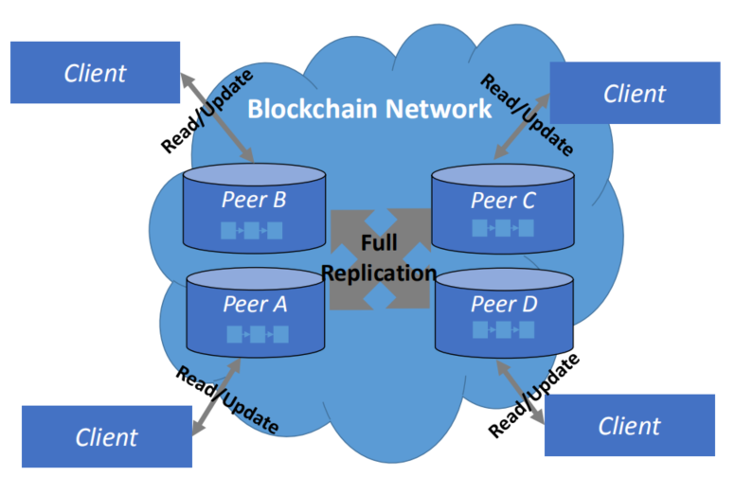
Introduction
Blockchains: A Shared Database?
Blockchains are not only used for
crypto-currencies today
More and more application to use
Blockchains as shared database
Main reasons why Blockchains are
being used for data sharing:
• Keeps history of all transactions
(Even counts as evidence in court)
• No tampering after-the-fact
(once data is written)
• Needs no trusted authority

Slide 4
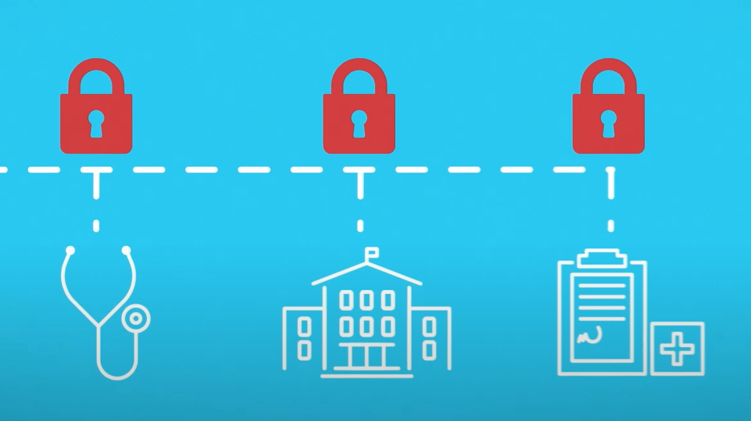
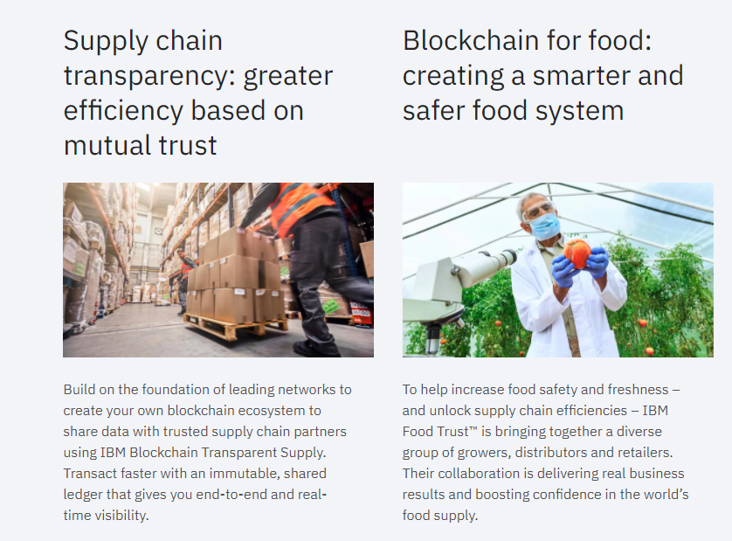
Introduction
Potential Use Cases
Sharing Health Records (https://medicalchain.com)
Tracing Goods in Supply Chains
(https://www.ibm.com/blockchain/industries/supply-chain)
Decentralized Copyright Management (e.g., https://binded.com/ for images)
Decentralized Domain-Name-Service (https://namecoin.org/)
…

Slide 5
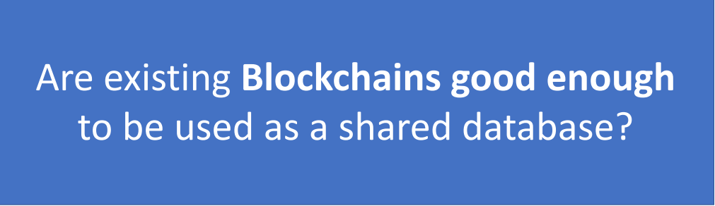

Slide 6
Outline
Questions and challenges
Related work
Architecture
experiment
Summary

Slide 7
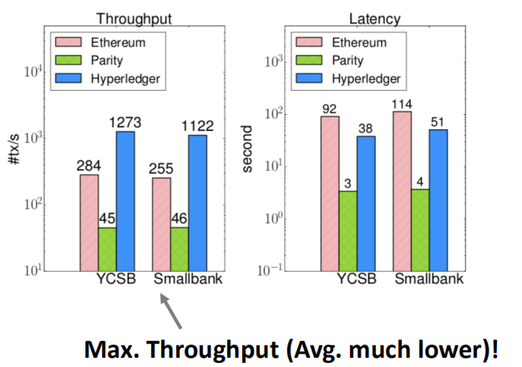
questions and challenges.
Challenge : Performance of Blockchains
Low throughput (<100’s tx/s on average)
and high latency
AND bad scalability with # of peers
Not sufficient for many use-cases (e.g.,
Visa processes on avg. 2000 tx/s)

Slide 8
questions and challenges.
blockchains lack easy-to-use abstractions known from data
management systems such as a simple query interface as
well as other guarantees like well-defined consistency levels
that guarantee when/how updates become visible
1.区块链的性能和扩展性存差：区块链的事务处理能力在10-100 tx/s
2.缺少易于使用的抽象层：区块链没有提供像数据库那样简单方便的查询接口、一致性等功能

Slide 9
questions and challenges.
BlockchainDB的优势
1.把区块链作为存储层(Storage Layer)，不需要修改底层区块链代码， 同时充分利用其去中心化、tamper-proof log等原生技术优势
2.提供易用的查询接口和一致性保证
3.提高区块链的性能、降低使用复杂度

Slide 10
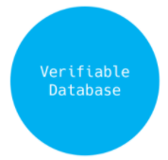
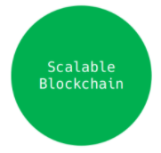
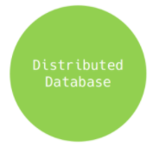
Related Work
Verifiable Databases
Databases and tables that can be shared and verified. they store the actual data in a traditional database on every peer and only a digest in the blockchain.
Scalable Databases
improve the scalability and performance of a blockchain.
make use of sharding as part of the blockchain consensus protocol to address the scalability challenge.

Slide 11
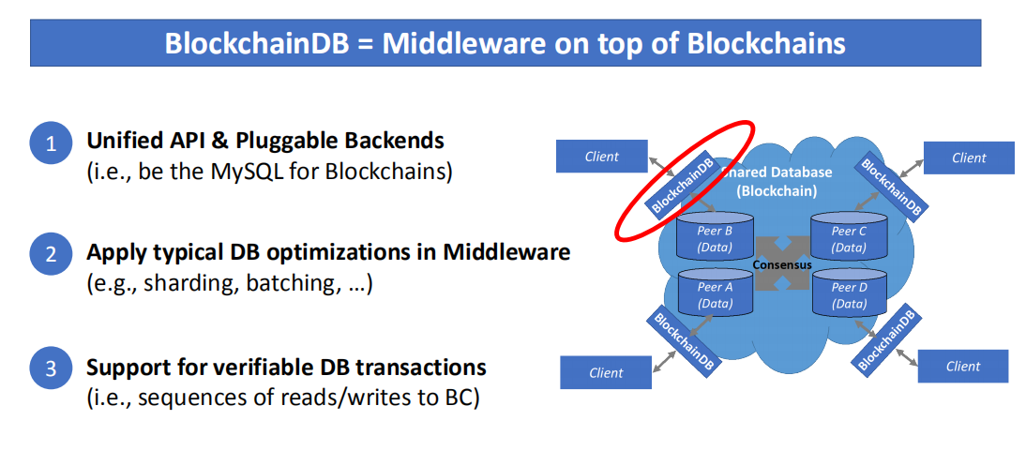
Architecture

Slide 12
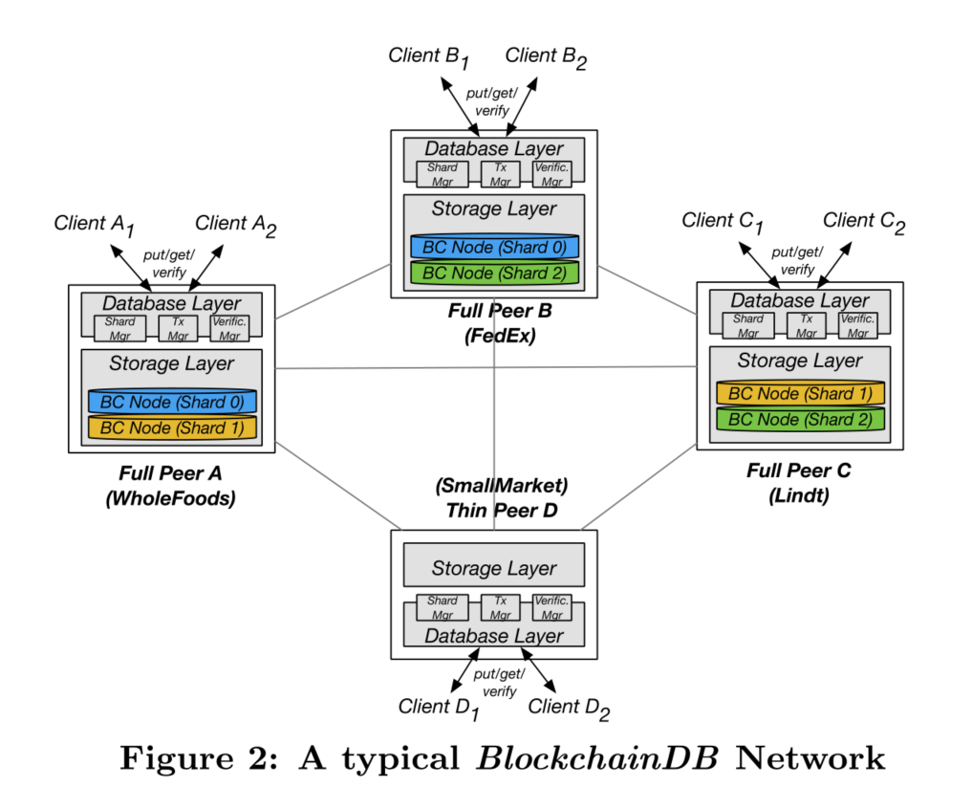
Architecture
peer指区块链里面的多个节点，常用于区块链场景，类比分布式数据库中的node。分为fully peer和thin peer，前者存储数据、资源要求高，后者不存储数据，资源要求低。
上图是BlockchainDB的架构图，自下而上分为存储层和数据库层，数据存储在底层区块链上，通过Client提供简单易用的put/get/verify接口

Slide 13
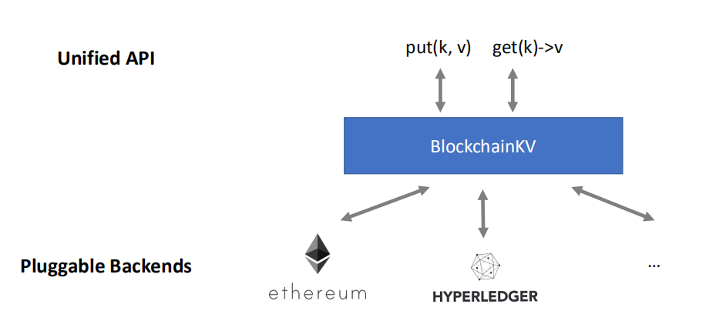
Architecture

Slide 14
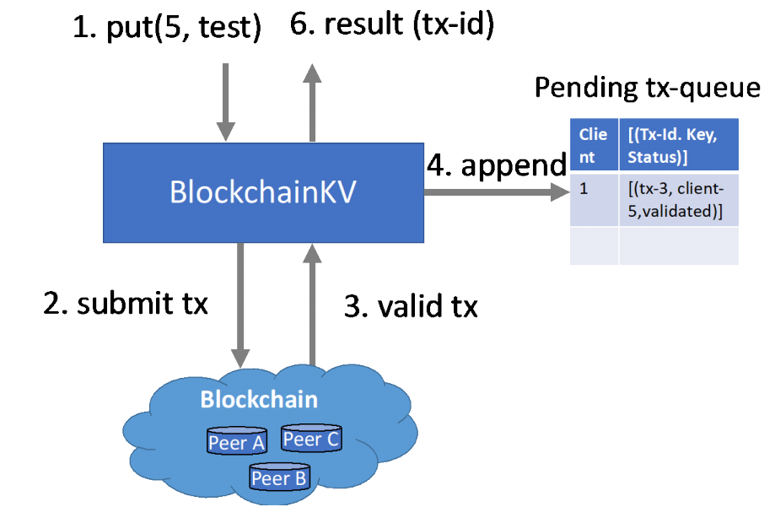
Architecture
Consistency
Read-Your-Writes:
• Put: submit tx to BC and add it into pending tx-queue in middleware (if tx is valid)
• Get: wait for pending put tx’s
Eventual consistency:
• Put: same as before
• Get: can be executed without waiting for
pending put’s!

Slide 15
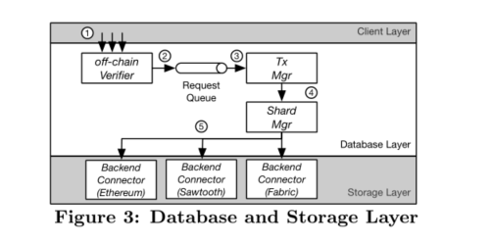
Architecture
如图3所示：client读写请求先到off-chain verifer，然后放到请求队列中。由事务管理(Tx Mgr)和分片管理(Shard Mgr)处理后转发到对应的底层区块链上，最后返回结果。

Slide 16
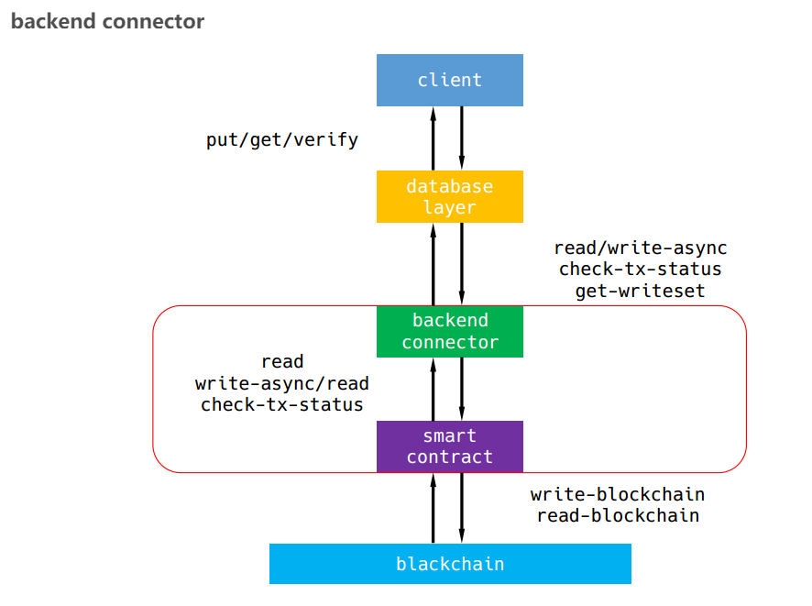
Architecture
如上图，存储层提供的函数都由backend connector实现，backend connector向下屏蔽所有区块链的技术细节，向上提供统一的函数接口：
1.write-async(s, k, v) 连接器根据s查找分片连接信息，然后把k v转换成字节表示，这样能节约存储消耗、增加区块链处理事务的速度。2.read(s, k) 该方法不依赖区块链事务，速度很快3.check-tx-status(s, tx-id)

Slide 17
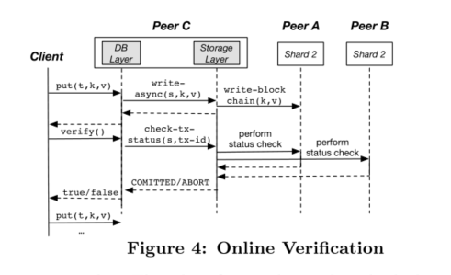
Architecture
在线验证中，每个client发起的操作都是顺序执行。
get验证过程：
1.存储层提供获取shard number的接口2.根据number获取大多数节点上的数据，对比验证即可
put验证过程：
1.put是有事务的，通过查询大多数区块链put事务的最新状态来确认2.如果事务没有在大多数peer上被记录为committed，则认为该put事务被丢弃3.不需要验证block的内容，因为内容是被client签名的，client只有被认证了才能加入到BlockchainDB中

Slide 18
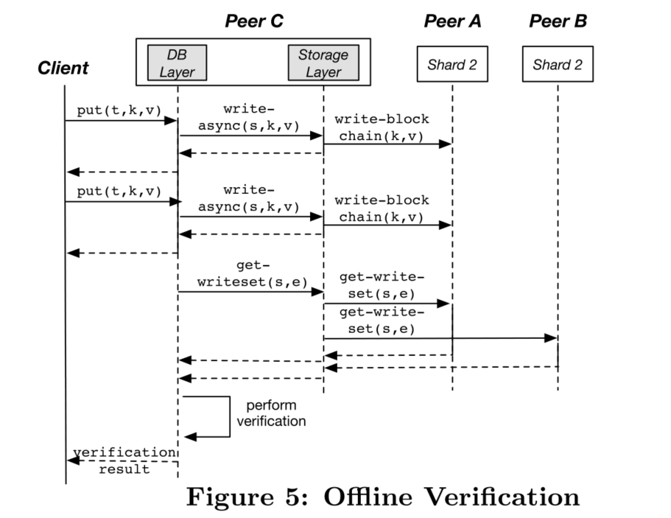
Architecture
在线验证可以立刻知道结果，但是存在缺陷。首先，online是同步过程，结果没返回前会阻塞client其它操作；其次，吞吐量低，事务以分组的形式存储在区块中，online没有利用这个特点，如果分批执行的话可以提高吞吐量。
离线验证的核心思想是不立刻执行验证，而是分批执行验证。

Slide 19
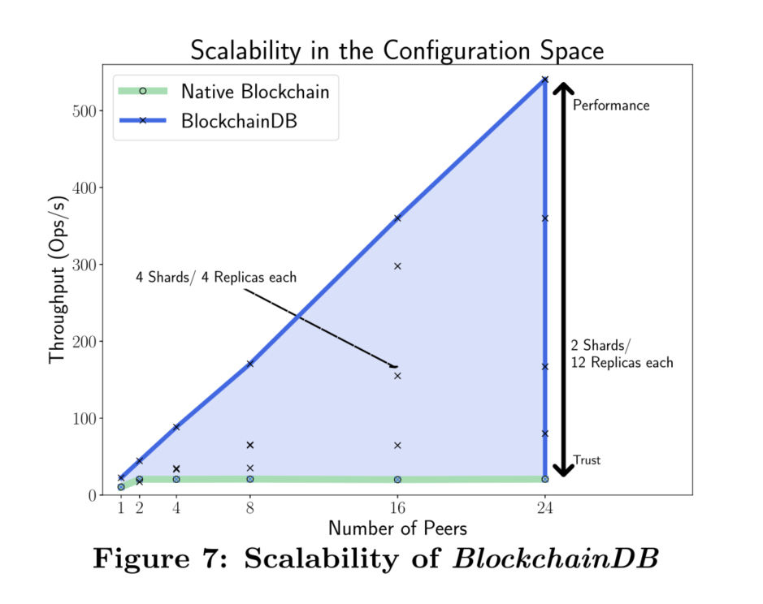
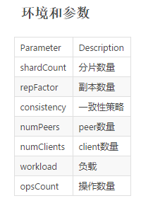
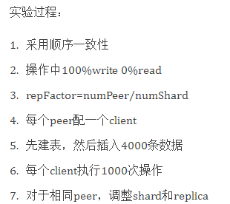
Experiments
实验一
结果分析：
1.分片(shard)和副本(replica)会影响吞吐量（性能）和信任，绿线和蓝线代表的是两个极端情况
•绿线：只有1个分片，每增加一个peer，会在上面增加一份分片的副本，所以性能不高，但是信任有 保证，数据很难丢失
•蓝线：只有一份副本，每增加一个peer，会在上面增加一个分片，所以吞吐量高，但是信任没有保证，peer挂了数据就没了
2.可以根据测试结果在吞吐量和信任之前寻找折中/平衡

Slide 20
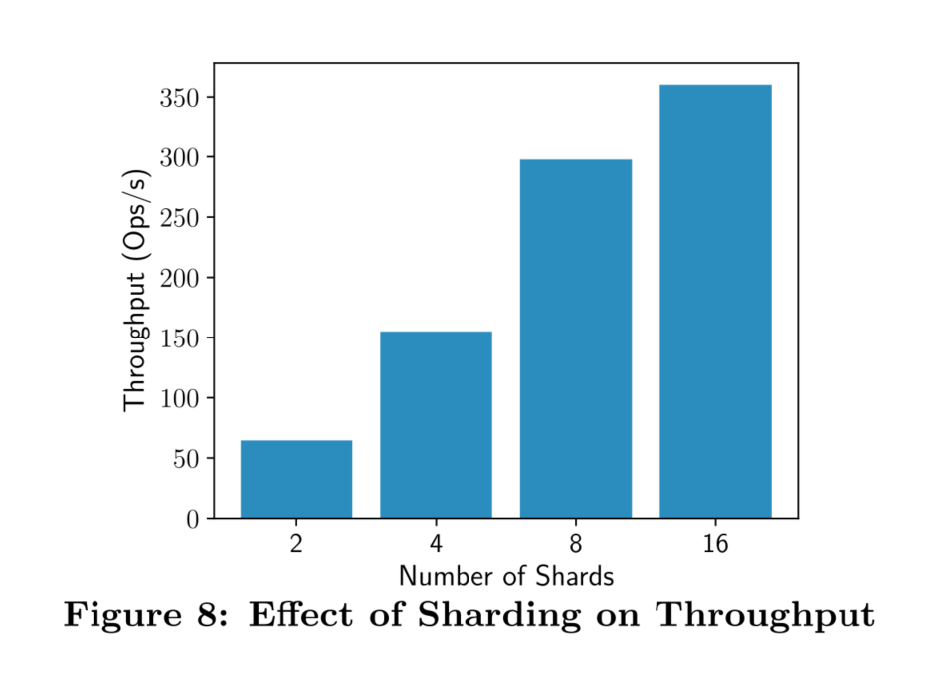
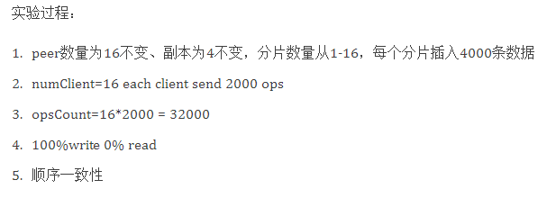
Experiments
实验二
结果分析：
吞吐量线性增加，因为shard增加，增加了并发能力。

Slide 21

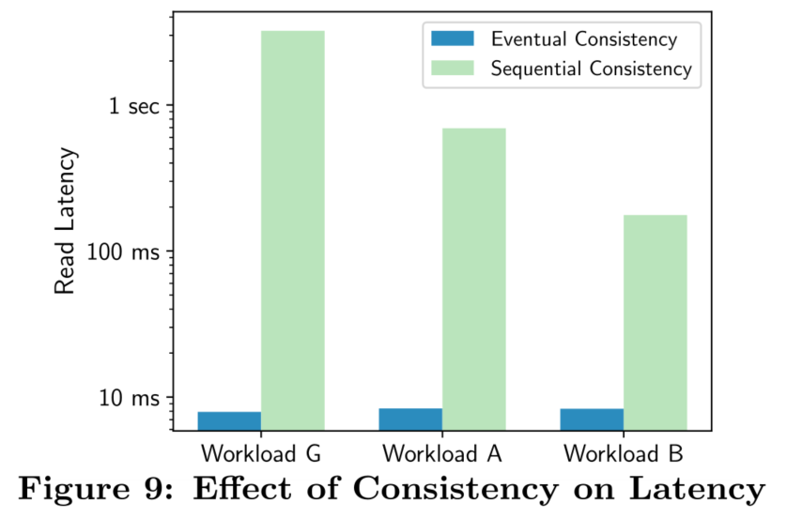
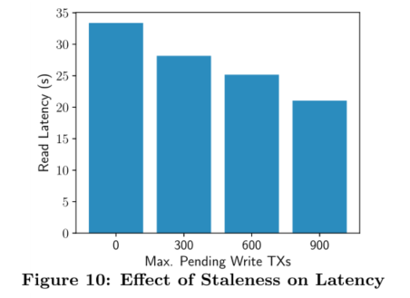
Experiments
实验三
结果分析：1.最终一致性不受影响2.顺序一致性中，读比重越大，延迟越低，因为阻塞的写少
结果分析：1.queue越小（数据越新鲜），读延迟越大
2.queue 900时，读延迟依然在20s，这也侧面验证区块链处理事务速度确实低

Slide 22
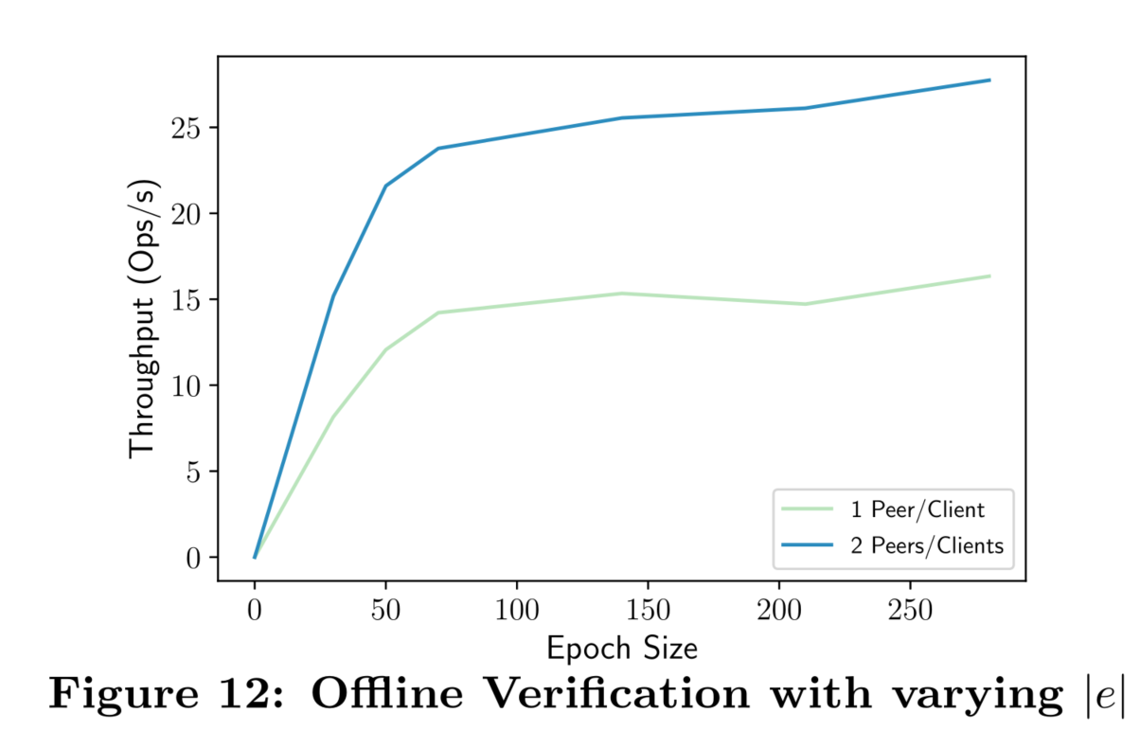
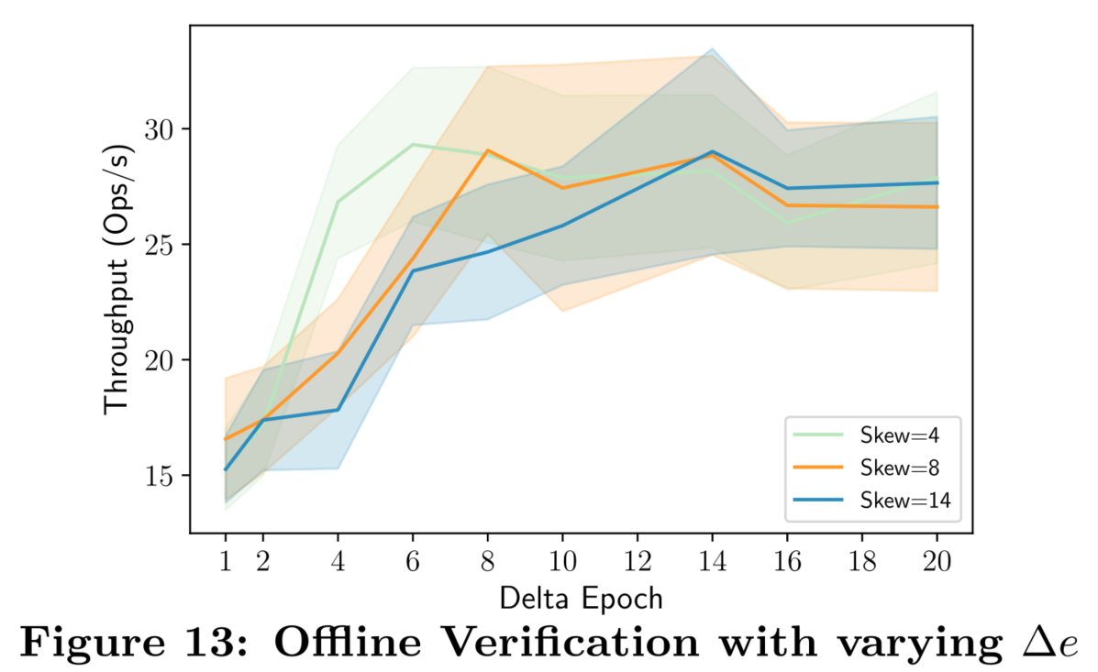
Experiments
实验四
结果分析：1.绿线表示只有一个peer，replica factor=1，epoch zise小于70时，吞吐量不断增加，到达70后增速变慢甚至下降。可以得出70是区块链底层block的事务处理能力2.蓝线有两个peer时，请求被分发到两个节点，所以吞吐量比一个peer高
结果分析：1.delta-e和skew越大，整体吞吐量越高2.delta-e需要根据skew的值来设置，当skew=14、delta-e=14效果最好，skew=4、delta-e=8效果最好3.delta-e小于skew，fast peer会被slow peer拉慢，整体吞吐量变小

Slide 23
Conclusion
BlockchainDB是在区块链之上实现的数据库，通过底层区块链原生机制保证数据可共享、可验证，它为用户提供了简单易用的抽象层，降低了使用复杂度，同时提高了区块链的性能，解决了数据共享读写场景下的存在的问题。

Slide 24


